Slide 1

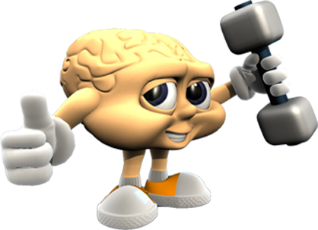
Quem Sabe Sabe!
Pastoral Estudantil APV
13
Notes:
www.4tons.com
Pr. Marcelo Augusto de Carvalho
13
21/11/2012
1- TODAS AS TURMAS CONTRA SI: do 6 ao 3 do Médio competirão entre si. Assim nunca contarão aos outros as perguntas.
2- CADA TURMA COM 4 PLACAS NA MÃO DO REPRESENTANTE DE CLASSE. Eles lêem a pergunta em silêncio, as opções e juntos decidem pela resposta em 30 segundos.
3- LEVANTAR AS PLACAS AO MESMO TEMPO: isto evita que um copie do outro a resposta.
4- VOCÊ MARCA NO GABARITO A RESPOSTA DE CADA TURMA E GUARDA CONSIGO A PONTUAÇÃO DE CADA DIA. É ACUMULATIVA.
5- DEPOIS DÁ A RESPOSTA CERTA NO SLIDE SEGUINTE.
6- PRÊMIOS: bombom pra turma que ganhou naquele dia, e uma sorvetada pra quem ganhou no semestre todo.

Slide 2
Quem Sabe Sabe!
Pastoral Estudantil APV
Regras

Slide 3
Regras
Ler as perguntas em silêncio
Pensar e responder em conjunto
Levantar as placas todas as turmas no mesmo momento
Quem somar mais pontos da semana, brinde!
Quem somar mais pontos no semestre...
Barulho demais = -1

Slide 4
Quem Sabe Sabe!
Pastoral Estudantil APV
Placar

Slide 5
Placar
6A
6B
7A
7B
8A
8B
9A
9B
1A
1B
2A
3A

Slide 6
1
Sigla que representa o FUNDO MUNDIAL PARA A NATUREZA?

Slide 7
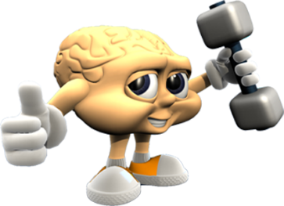
WKS
WMF
WFW
WWF

Slide 8
WKS
WMF
WFW
WWF

Slide 9
2
Por que alimento o personagem bíblico Esaú vendeu a sua primogenitura??

Slide 10
Guisado
Lentilhas
Assado de Ovelha
Pasta de Figos

Slide 11
Guisado
Lentilhas
Assado de Ovelha
Pasta de Figos

Slide 12
3
Nome que se dá ao MEDO DE APAIXONAR-SE?

Slide 13
Fagofobia
Filofobia
Fronemofobia
Fengofobia

Slide 14
Fagofobia
Filofobia
Fronemofobia
Fengofobia

Slide 15

4
A que empresa mundialmente conhecida pertence esse logo?

Slide 16
Adidas
Fila
Sândalo
Olimpikus

Slide 17
Adidas
Fila
Sândalo
Olimpikus

Slide 18
5
Qual será uma das fontes de alimento e bebida na cidade celestial, a Nova Jerusalém?

Slide 19
O fruto da árvore da vida
Hambúrgueres
A carne de animais limpos
A energia cósmica do Universo

Slide 20
O fruto da árvore da vida
Hambúrgueres
A carne de animais limpos
A energia cósmica do Universo

Slide 21
6
Parte da medicina que estuda e trata clinicamente as doenças do rim?

Slide 22
Urologia
Mastologista
Coloproctologista
Nefrologia

Slide 23
Urologia
Mastologista
Coloproctologista
Nefrologia

Slide 24
7
Tipo de carne bovina em que é encontrada a VITAMINA K?

Slide 25
Fígado
Pescoço
Contra-fié
Mocotó

Slide 26
Fígado
Pescoço
Contra-fié
Mocotó

Slide 27
8
Na Fórmula 1, o que significa a BANDEIRA AZUL?

Slide 28
Chuva na pista
Desclassificação
Dê passagem
Óleo na pista

Slide 29
Chuva na pista
Desclassificação
Dê passagem
Óleo na pista

Slide 30
9
Inventor do TELEFONE?

Slide 31
Alexander Volta
Graham Bell
Thomas Edison
Levi-Straus

Slide 32
Alexander Volta
Graham Bell
Thomas Edison
Levi-Straus

Slide 33
10
Segundo Ezequiel 28, que espécie de anjo era Satanás antes de sua rebelião?

Slide 34
Degenerado
Um ser em evolução
Um escravo de Deus
Perfeito

Slide 35
Degenerado
Um ser em evolução
Um escravo de Deus
Perfeito

Slide 36
11
Número de atletas numa equipe de BEISEBOL?

Slide 37
9
7
10
11

Slide 38
9
7
10
11

Slide 39
12
Nome do alemão identificado como o inventor do CARRO?

Slide 40
Karl Benz
Henry Ford
Robert Hinchliffe
Albert Hull

Slide 41
Karl Benz
Henry Ford
Robert Hinchliffe
Albert Hull

Slide 42
13
Em que ano SANTOS DUMONT fez seu primeiro e famoso vôo em Paris com o 14 Bis?

Slide 43
1903
1904
1905
1906

Slide 44
1903
1904
1905
1906

Slide 45
14
Data da ABOLIÇÃO DA ESCRAVATURA, ou assinatura da LEI ÁUREA no Brasil?

Slide 46
1 de abril de 1822
15 de novembro 1889
25 de março de 1777
13 de maio de 1888

Slide 47
1 de abril de 1822
15 de novembro 1889
25 de março de 1777
13 de maio de 1888

Slide 48
15
Segundo 2 Coríntios 5, quantos de nós teremos que comparecer ante o tribunal de Cristo?

Slide 49
Só os anjos maus
Só os justos
Só os ímpios
Todos os seres humanos

Slide 50
Só os anjos maus
Só os justos
Só os ímpios
Todos os seres humanos

Slide 51
16
Nome completo de TIRADENTES?

Slide 52
Joaquim José da Silva Xavier
Joaquim Silvério dos Reis
José Amador dos Reis
José da Costa Azevedo

Slide 53
Joaquim José da Silva Xavier
Joaquim Silvério dos Reis
José Amador dos Reis
José da Costa Azevedo

Slide 54
17
Em que estado brasileiro nasceu o famoso presidente do Brasil GETÚLIO VARGAS?

Slide 55
Rio de Janeiro
São Paulo
Minas Gerais
Rio Grande do Sul

Slide 56
Rio de Janeiro
São Paulo
Minas Gerais
Rio Grande do Sul

Slide 57

18
Desenho animado que tem esse logo?

Slide 58
As Crianças Malvadas
Meninos Malditos
A Turma do Bairro
Du, Dudu e Edu

Slide 59
As Crianças Malvadas
Meninos Malditos
A Turma do Bairro
Du, Dudu e Edu

Slide 60
19
Nome do Marechal que proclamou a REPÚBLICA no Brasil?

Slide 61
Floriano Peixoto
Deodoro da Fonseca
Campos Sales
Epitácio Pessoa

Slide 62
Floriano Peixoto
Deodoro da Fonseca
Campos Sales
Epitácio Pessoa

Slide 63
20
Segundo Mateus 12, de que dia, disse Jesus, era Ele Senhor?

Slide 64
Do Domingo
Dos dias festivos
Do Sábado
Da Sexta-feira

Slide 65
Do Domingo
Dos dias festivos
Do Sábado
Da Sexta-feira

Slide 66
21
No Brasil, na ausência do Presidente e seu vice, quem assume o poder?

Slide 67
O Presidente da Câmara dos Deputados
O Presidente do Senado
O Presidente do Supremo Tribunal Federal
O Presidente do Supremo Tribunal Eleitoral

Slide 68
O Presidente da Câmara dos Deputados
O Presidente do Senado
O Presidente do Supremo Tribunal Federal
O Presidente do Supremo Tribunal Eleitoral

Slide 69

22
A que estado brasileiro esta bandeira representa?

Slide 70
Rondônia
Mato Grosso
Mato Grosso Sul
Roraima

Slide 71
Rondônia
Mato Grosso
Mato Grosso Sul
Roraima

Slide 72
23
Raiz quadrada de 3025?

Slide 73
45
55
35
65

Slide 74
45
55
35
65

Slide 75
24
Depois do Porto de Santos, qual é o porto mais importante do Brasil?

Slide 76
De Salvador
De Manaus
De Natal
De Paranaguá

Slide 77
De Salvador
De Manaus
De Natal
De Paranaguá

Slide 78
25
Conforme Gênesis 2, o que fez o próprio Deus no primeiro sábado depois da criação da Terra?

Slide 79
Deu leis e regulamentos
Criou os peixes
Criou outra galáxia
Descansou, abençoou e santificou

Slide 80
Deu leis e regulamentos
Criou os peixes
Criou outra galáxia
Descansou, abençoou e santificou

Slide 81
26
Em que estado brasileiro fica a capital do país BRASÍLIA?

Slide 82
No Distrito Federal
Em Goiás
No Mato Grosso
Em Tocantins

Slide 83
No Distrito Federal
Em Goiás
No Mato Grosso
Em Tocantins

Slide 84
27
No Brasil, qual a IDADE MÍNIMA para ser presidente do país?

Slide 85
35 anos
45 anos
50 anos
65 anos

Slide 86
35 anos
45 anos
50 anos
65 anos

Slide 87

28
Empresa conhecida por esse logo?

Slide 88
Lamborghini
Porshe
Subaru
Ferrari

Slide 89
Lamborghini
Porshe
Subaru
Ferrari

Slide 90
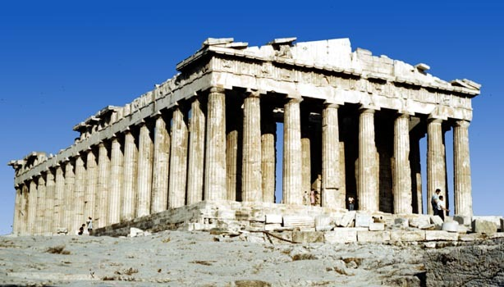
29
Nome deste templo, símbolo da cidade de ATENAS?

Slide 91
Todaiji
Khajuaho
Pathernon
Templo de Salomão

Slide 92
Todaiji
Khajuaho
Pathernon
Templo de Salomão

Slide 93
30
Segundo Romanos 3, quantos seres humanos pecaram?

Slide 94
Só as mulheres
Só os ímpios
Só os justos
Todos os seres humanos

Slide 95
Só as mulheres
Só os ímpios
Só os justos
Todos os seres humanos

